Slide 1




О мерах поддержки для предприятий, прошедших сертификацию в системе
«Сделано на Дону»
Сахранов Виктор Романович
Заместитель директора департамента
потребительского рынка
Ростовской области

Slide 2


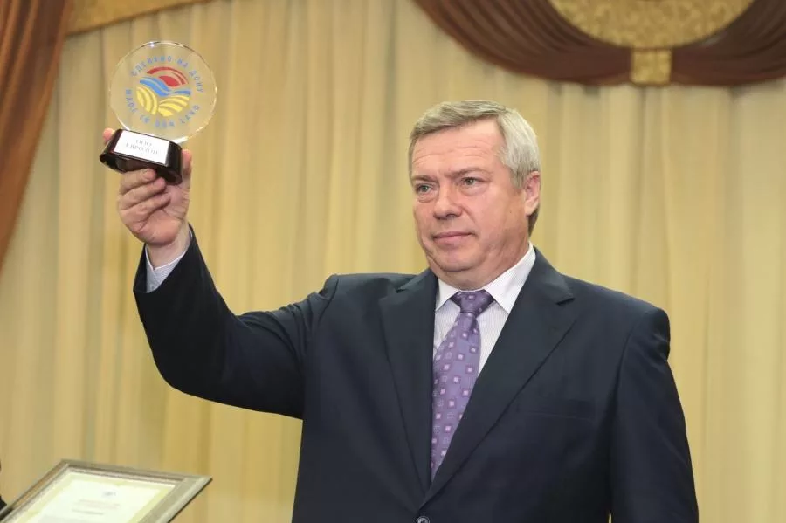
Система добровольной сертификации «Сделано на Дону»
Создана по поручению Губернатора Ростовской области В.Ю. Голубева
в 2013 году
О системе добровольной сертификации
«Сделано на Дону»
ОДНА ИЗ ОСНОВНЫХ ЦЕЛЕЙ СИСТЕМЫ «СДЕЛАНО НА ДОНУ»
формирование положительного имиджа Ростовской области, в том числе путем создания ассоциативной связи качества продукции и услуг и знака системы

Slide 3

Меры поддержки участников системы «Сделано на Дону»
Ежегодная оплата услуг по маркетинговому продвижению за счет бюджета Ростовской области (продвижение в сети «интернет», размещение рекламы, разработка фирменного стиля, изготовление брендированной продукции, разработка сайта и страниц в соц.сетях и много другое | Меры поддержки в рамках соглашения с РЭЦ выдача сертификата «Сделано в России» на основании подтверждения соответствия в системе «Сделано на Дону»
Льготный микрофинансовый продукт «Донской бренд» – до 5 000 000 рублей от 4% годовых | участие в тематических событийных мероприятиях с привлечением СМИ

Slide 4
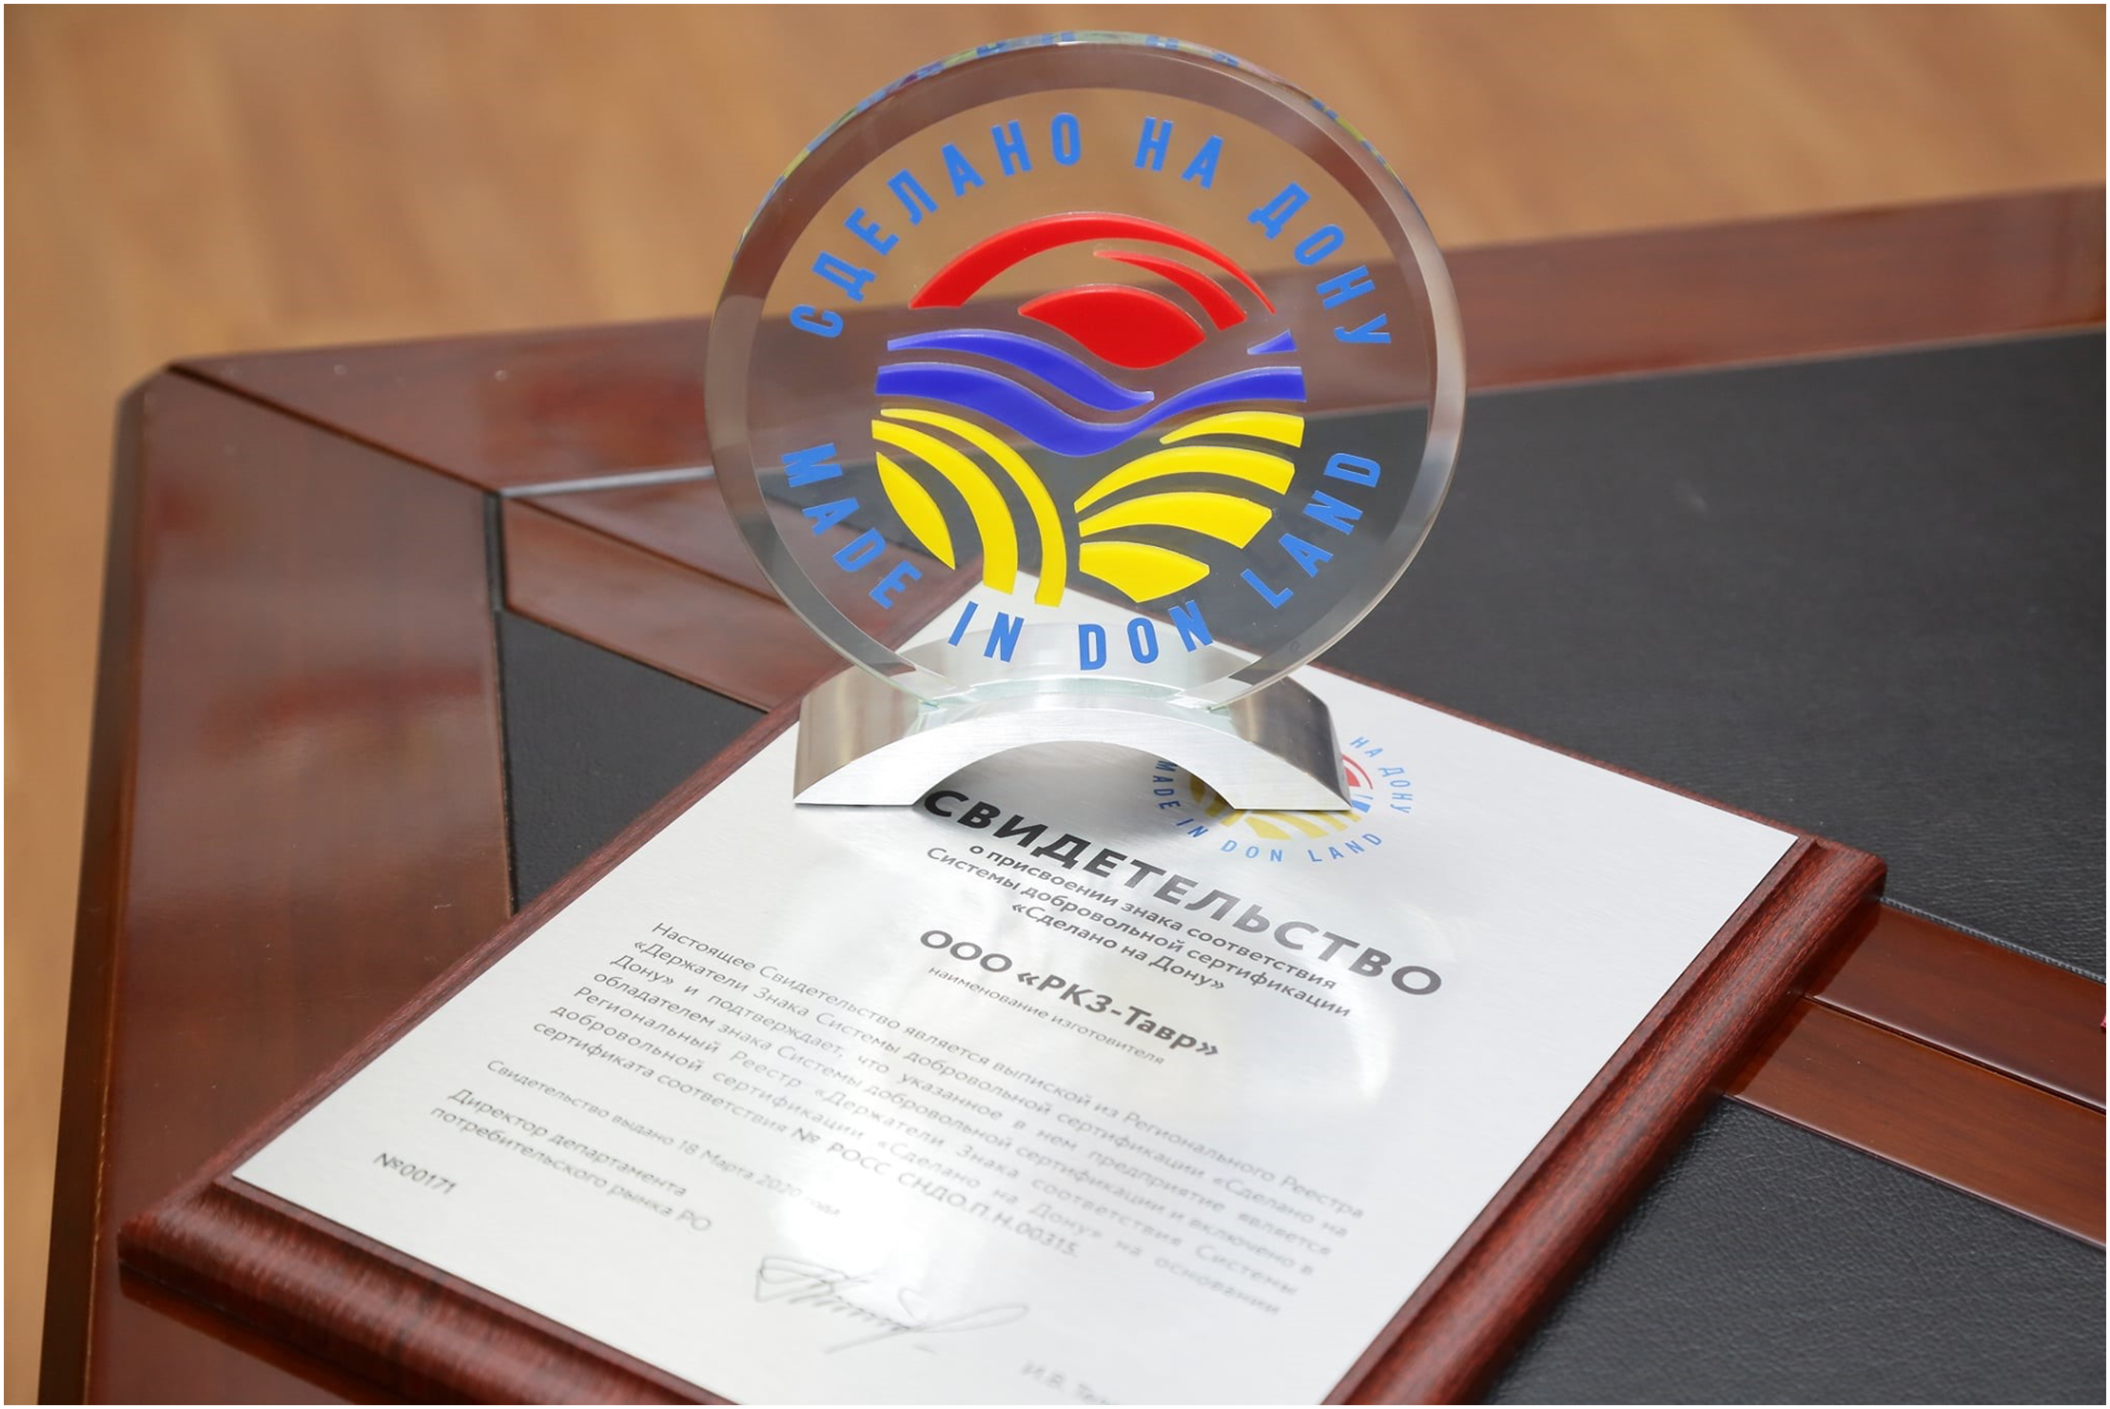


Система «Сделано на Дону» постоянно РАЗВИВАЕТСЯ И РАСШИРЯЕТСЯ
О системе добровольной сертификации
«Сделано на Дону»
96
предприятий-
участников
204
сертификата
4719
наименований

Slide 5
СПАСИБО ЗА ВНИМАНИЕ!

